Slide 1
основы термодинамики
10 класс
учитель МАОУ лицей №82
Данилова Валерия Юрьевна

Slide 2
Содержание работы
Пояснительная записка
Цели и задачи темы
Значение темы и ее место в курсе физики
Психолого-педагогические особенности учащихся 10 класса
Ожидаемые результаты темы
Методы и технологии, используемые в образовательном процессе
Система знаний
Система деятельности
Поурочное планирование темы
Учебно - методический комплекс
Урок «Тепловые машины»

Slide 3
Пояснительная записка
Значение физической науки в жизни современного общества во многом определяется тем, какое место занимает курс физики в школьном образовании.
Физика как учебный предмет в средней школе открывает исключительные возможности для развития познавательных и творческих способностей учащихся. Все темы курса физики содержат внутренние возможности для формирования познавательных интересов учащихся.
Содержание методической разработки по теме «Молекулярная физика и основы термодинамики» обусловлена задачами развития, обучения и воспитания учащихся, заданными социальными требованиями к уровню развития их личностных и познавательных качеств, предметным содержанием обучения и психологическими возрастными особенностями обучаемых.
Систематический анализ условий и границ применимости физических законов, ставят своей целью глубокое понимание основных законов природы и научных методов познания.
Молекулярно-кинетическая теория изучается в самом начале курса физики, а затем используется для объяснения свойств жидкостей и газов (тема «Давление твердых тел, жидкостей и газов»), тепловых явлений, агрегатных превращений вещества (тема «Тепловые явления»).
В разделе «Молекулярная физика» изучаются явления и процессы, связанные с тепловой формой движения материи на микро и макро уровнях, т. е. основы молекулярно-кинетической теории и основы термодинамики.
На изучение этого раздела в общеобразовательных классах отводится 36 часов, в физико-математических 60 часов. В конце первого полугодия проводится итоговая экзаменационная контрольная работа по этому разделу.

Slide 4
Цели и задачи темы
ЦЕЛЬ: ЗАЛОЖИТЬ ОСНОВЫ ФОРМИРОВАНИЯ ФИЗИЧЕСКОЙ КАРТИНЫ МИРА ПОСРЕДСТВОМ ИЗУЧЕНИЯ МОЛЕКУЛЯРНОЙ ТЕОРИИ СТРОЕНИЯ ВЕЩЕСТВА И ПЕРВОГО ЗАКОНА ТЕРМОДИНАМИКИ
Образовательные задачи: | Развивающие задачи: | Воспитательные задачи:
сформировать представления о тепловых явлениях, физических величинах, характеризующих эти явления; законах, которым они подчиняются; методах научного познания природы и формирование на этой основе представлений о физической картине мира; сформировать знания и умения применять законы термодинамики и объяснять тепловые процессы | овладевать умениями проводить наблюдения природных явлений; описывать и обобщать результаты наблюдений; использовать измерительные приборы для изучения физических явлений; представлять результаты измерений с помощью таблиц, графиков; применять полученные знания для объяснения принципов действия важнейших технических устройств и решения физических задач | воспитание убежденности в возможности познания природы, в необходимости разумного использования достижений науки и технологий для дальнейшего развития человеческого общества; уважения к творцам науки и техники; отношения к физике как к элементу общечеловеческой культуры

Slide 5
Значение темы и ее место в курсе физики 10 класса
В разделе «Молекулярная физика» учащиеся изучают поведение качественно нового материального объекта: системы, состоящей из большого числа частиц (молекул и атомов), новую, присущую именно этому объекту форму движения (тепловую) и соответствующий ей вид энергии, (внутреннюю). Здесь учащихся впервые знакомят со статистическими закономерностями, которые используют для описания поведения большого числа частиц. Формирование статистических представлений позволяет понять смысл необратимости тепловых процессов. Именно необратимость является отличительным свойством тепловых процессов и позволяет говорить о тепловом равновесии, температуре, понять принцип работы тепловых машин.
Раздел «Молекулярная физика и основы термодинамики» изучается в старших классах после раздела «Механика». Такое расположение материала, с одной стороны, соответствует методическому принципу рассмотрения физических явлений в порядке усложнения форм движения материи, а с другой — позволяет изучать микроявления на количественном уровне и использовать известные из курса механики величины: масса, скорость, сила, импульс, энергия и т. д.
Актуальность раздела :
  Используется в других разделах физики для решения задач;
  Позволяет осуществлять межпредметные связи с математикой;
  Позволяет систематизировать знания учащихся, применять физические модели;

Slide 6
Психолого-педагогические особенности учащихся 10 класса
РЕБЕНОК
ПОДРОСТОК
ВЗРОСЛЫЙ
Систематическое изучение основ наук
Формирование теоретического, логического, абстрактного мышления
Переход от репродуктивной учебной деятельности к творчеству
Становление общественной позиции
Ведущий вид деятельности – общение

Slide 7
ожидаемые результаты освоения темы
МОЛЕКУЛЯРНО-КИНЕТИЧЕСКАЯ ФОРМУЛИРОВКА ВНУТРЕННЕЙ ЭНЕРГИИ, СПОСОБЫ ИЗМЕНЕНИЯ ВНУТРЕННЕЙ ЭНЕРГИИ
УМЕНИЕ ОЦЕНИВАТЬ ОБЪЕКТЫ ОКРУЖАЮЩЕЙ ДЕЙСТВИТЕЛЬНОСТИ С ПОЗИЦИИ ИЗУЧЕННОГО ЗАКОНА И ЕГО ЗНАЧИМОСТИ , НАХОДИТЬ ПРИМЕНЕНИЕ ОБРАТИМОСТИ И НЕОБРАТИМОСТИ ТЕПЛОВЫХ ПРОЦЕССОВ
РАЗВИТИЕ СПОСОБНОСТЕЙ К ТВОРЧЕСКОМУ РЕШЕНИЮ УЧЕБНЫХ И ПРАКТИЧЕСКИХ ЗАДАЧ
УМЕНИЯ ФОРМУЛИРОВАТЬ ПЕРВЫЙ ЗАКОН ТЕРМОДИНАМИКИ, ПРИМЕНЯТЬ ЕГО К РАЗЛИЧНЫМ ПРОЦЕССАМ
УМЕНИЕ ПРАКТИЧЕСКОГО ПРИМЕНЕНИЯ ПЕРВОГО ЗАКОНА , ОБОБЩЕНИЕ СПОСОБОВ ДЕЯТЕЛЬНОСТИ
ГЕОМЕТРИЧЕСКИЙ СМЫСЛ И ЗНАК РАБОТЫ ТЕРМОДИНАМИЧЕСКОЙ СИСТЕМЫ

Slide 8
методы и технологии, используемые в образовательном
Комбинированные уроки
урок-беседа с активным общением
Демонстрации и эксперименты
Применение ИКТ
Метод проектов
Нестандартные формы уроков
Проблемное обучение
Для развития творческих и познавательных способностей

Slide 9
система знаний
Первый закон термодинамики
Изотермический процесс
Изобарный процесс
Изохорный процесс
Адиабатный процесс

Slide 10
система деятельности
Эвристическая беседа
Демонстрационный опыт
Закрепление изученного
Лабораторные и практические работы
Решение задач
Контроль усвоения изученного
Контрольная работа, тест
Компьютерное тестирование
Компьютерная модель
Фронтальный опрос
Устный зачет
Подготовка докладов, создание презентаций
Конференция
Защита проекта по выбранной теме
Создание проблемной ситуации
Изучение нового материала
Исследование
Взаимообучение в группах

Slide 11
тематическое планирование
№ | Тема урока | № | Тема урока
1 | Термодинамический подход к изучению физических процессов. | 9 | Теплоёмкости газов при постоянном давлении и постоянном объеме.
2 | Термодинамический подход к изучению физических процессов. | 10 | Лабораторная работа №12 «Сравнение молярных теплоёмкостей металлов»
3 | Термодинамические параметры состояния тела. Внутренняя энергия. | 11 | Лабораторная работа №13 «Измерение молярной теплоёмкости свинца путём измерения работы, совершаемой при его нагревании»
4 | Первый закон термодинамики. | 12 | Тепловые машины. Принцип действия тепловых двигателей. КПД теплового двигателя и пути его повышения.
5 | Лабораторная работа №11 «Измерение удельной теплоты плавления свинца». | 13 | Решение задач на К.П.Д. тепловых двигателей.
6 | Применение первого закона термодинамики к различным тепловым процессам. Адиабатный процесс. | 14 | Двигатель внутреннего сгорания. Паровая и газовая турбины. Реактивные двигатели. Холодильные машины.
7 | Решение задач на первый закон термодинамики. | 15 | Роль тепловых машин в развитии теплоэнергетики и транспорта. Тепловые машины и охрана природы.
8 | Самостоятельная работа №7 «Первый закон термодинамики». | 16 | Контрольная работа №5 «Основы термодинамики».

Slide 12

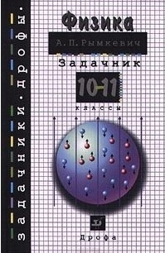
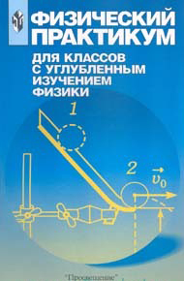
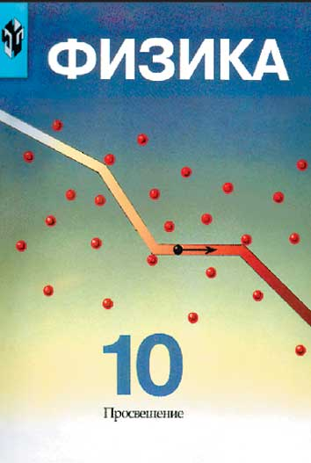
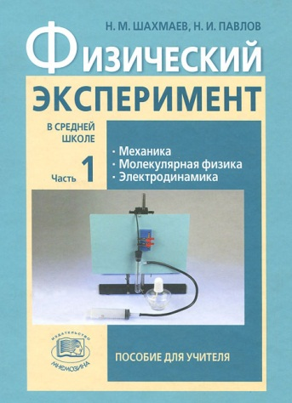


Учебно-методический комплекс
1. Мякишев Г.Я. Физика 10: учеб. Для общеобразоват. Учреждений. – 14-е изд.-М.: Просвещение, 2012.
2. Пинский А.А. Физика: учебник под общ. Ред Ю.И.Дика, Н.С.Пурышевой. – изд., испр. – М., 20012.
3. Урок физики в современной школе под ред. Разумовского В.Г.
4. А.П.Рымкевич. Физика. Задачник. 10-11 кл.:Пособие для общеобразоват. учеб. заведений. – М.: 20012.
5. Кирик Л.А. «Самостоятельные и контрольные работы по физике 10 класс»
6. Физический практикум для классов с углубленным изучением физики./ Ю И. Дик, О.Ф. Кабардин, В.А. Орлов и др. ; под ред. Ю.И. Дика, О.Ф. Кабардина. – М.: Просвещение, 2009. – 157.
7. А.А.Ванеев. Преподавание физики в средней школе: Пособие для учителей.-2-е изд., -М Просвещение , 1980.
8. Научно-методический журнал Физика в школе №3, №4, №6 2010.

Slide 13
Урок
Тепловые машины

Slide 14
Содержание
План – конспект урока
Цели урока
Структура урока
Повторение изученного
Вопросы для фронтальной беседы
Изучение нового материала
Виды тепловых двигателей
Термодинамический цикл
Модель термодинамических циклов
Принцип работы теплового двигателя
КПД теплового двигателя
Цикл Карно
КПД идеального теплового двигателя
Модель цикла Карно
Принцип действия ДВС
Цикл работы карбюраторного двигателя
Закрепление изученного
Домашнее задание
Решение задач
Рефлексия

Slide 15
План-конспект урока
Уровень учащихся: 10 класс
Тема урока: Решение задач на КПД тепловых двигателей. Тепловые машины. Принцип действия тепловых двигателей. КПД теплового двигателя и пути его повышения. Решение задач на КПД тепловых двигателей. (2 урока)
Место урока в теме: проводится после изучения первого закона термодинамики
Тип урока: комбинированный
Оборудование : чугунный цилиндр, таблицы, презентация, модель ДВС, турбины, компьютер, мультимедийный проектор, экран.
Дидактические материалы: компьютерный диск «открытая физика 7-11», программа «Библиотека наглядных пособий», Кирик Л.А. «Самостоятельные и контрольные работы по физике 10 класс»

Slide 16
Цели урока
Образовательная: объяснить принцип действия теплового двигателя, рассмотреть виды тепловых двигателей: карбюраторный двигатель внутреннего сгорания, дизельный двигатель внутреннего сгорания, рассмотреть P-V диаграммы этих двигателей; дать определение КПД теплового двигателя, научиться рассчитывать КПД тепловых двигателей, рассмотреть пути повышения КПД тепловых двигателей.
Развивающая: развивать логическое мышление, познавательные и творческие способности при решении задач.
Воспитательная: воспитывать любознательность, внимательность, усидчивость; использовать теоретические знания в жизни и практической деятельности.

Slide 17
структура урока
№ | Этап урока | Содержание | Время
1 | Организационный момент | Взаимные приветствия. Настрой на учебную деятельность. | 1 мин
2 | Актуализация знаний | Повторение изученного. Фронтальная беседа. | 10 мин
3 | Изучение нового материала | Объяснение принципа действия теплового двигателя, виды тепловых двигателей: карбюраторный двигатель внутреннего сгорания, дизельный двигатель внутреннего сгорания, КПД теплового двигателя, построение и пояснение P-V диаграмм этих двигателей | 29 мин
4 | Закрепление нового материала | Фронтальный опрос. | 10 мин
5 | Решение задач | Решение задач у доски на тепловые двигатели.(2 задачи) | 25 мин
6 | Домашнее задание | Запись и пояснения домашнего задания | 4 мин
7 | Рефлексия | Ответы на вопросы. | 1 мин

Slide 18
Повторение изученного
Сформулировать и записать первый закон термодинамики?
Чему равно изменение внутренней энергии идеального газа?
Чему равна работа газа для всех процессов?
Дать графическое истолкование работы.
Записать первый закон термодинамики для всех процессов.
Как меняется температура при адиабатном расширении и сжатии?

Slide 19
Вопросы для фронтальной беседы
Что называется тепловым двигателем?
Какие тепловые двигатели вы знаете?
Что называется двигателем внутреннего сгорания?
Сколько тактов в работе ДВС и как они называются?
Где применяют тепловые двигатели?

Slide 20
Изучение нового материала
Машины, преобразующие внутреннюю энергию в механическую работу, называют тепловыми двигателями.
Газ сам совершает работу за счет внутренней энергии.
ΔU А _{мех}

Slide 21
Виды тепловых двигателей
ДВИГАТЕЛИ ВНУТРЕННЕГО СГОРАНИЯ (ДВС)
ТЕПЛОВЫЕ ДВИГАТЕЛИ
ТУРБИНЫ
ПАРОВЫЕ ДВИГАТЕЛИ (ПД)
ДИЗЕЛЬ НЫЕ
КАРБЮРА ТОРНЫЕ
ГАЗОВЫЕ
ПАРОВЫЕ

Slide 22
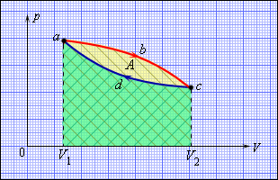
ТЕРМОДИНАМИЧЕСКИЙ ЦИКЛ
(КРУГОВОЙ ПРОЦЕСС)
А_{мех} = S_{abc} - S_{adc}
T_{abc} >T_{adc}

Slide 23
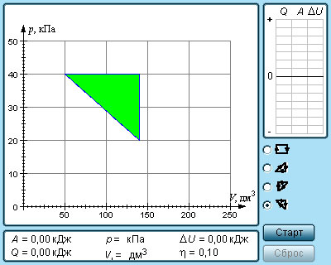
МОДЕЛЬ ТЕРМОДИНАМИЧЕСКИХ ЦИКЛОВ

Slide 24
ПРИНЦИП РАБОТЫ ТЕПЛОВОГО ДВИГАТЕЛЯ
НАГРЕВАТЕЛЬ T₁>Т₂
Q₁
РАБОЧЕЕ ТЕЛО
пар или газ
Q₁ - Q₂= A_{мех}
Q₂
ХОЛОДИЛЬНИК T₂

Slide 25


КПД ТЕПЛОВОГО ДВИГАТЕЛЯ
Кпд реальных двигателей:
турбореактивный - 20 -30%
карбюраторный - 25 -30%
дизельный - 35-45%

Slide 26
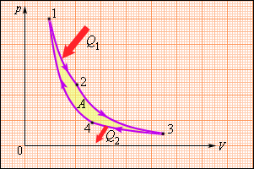
ЦИКЛ КАРНО
Машина работает на идеальном газе.
1 – 2 – изотермическое расширение.
Т₁ = Т₂ , А₁₂ = Q₁
2 – 3 – адиабатное расширение
Q₂₃ =0 , Т₃ < Т₂ , А ₂₃ = - ∆U₂₃,
3 – 4 – изотермическое сжатие
Т₃ = Т₄ , A₃₄ = Q₂
4 – 1 – адиабатное сжатие Q₄₁ =0
Т₄ < Т₁ , A₄₁= -∆U₄₁

Slide 27




КПД ИДЕАЛЬНОГО ТЕПЛОВОГО ДВИГАТЕЛЯ
Теорема Карно: кпд реальной тепловой машины не может быть больше кпд идеальной машины, работающей в том же интервале температур.

Slide 28
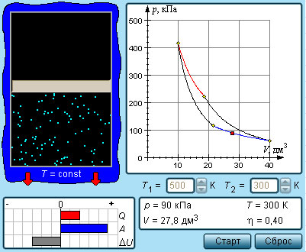
МОДЕЛЬ ЦИКЛА КАРНО

Slide 29
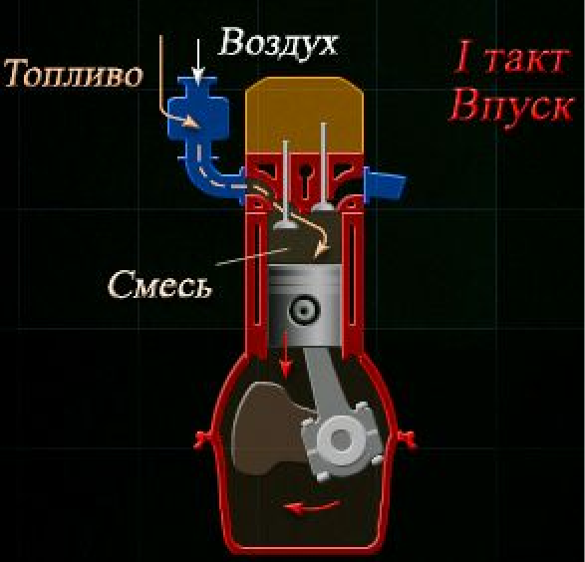
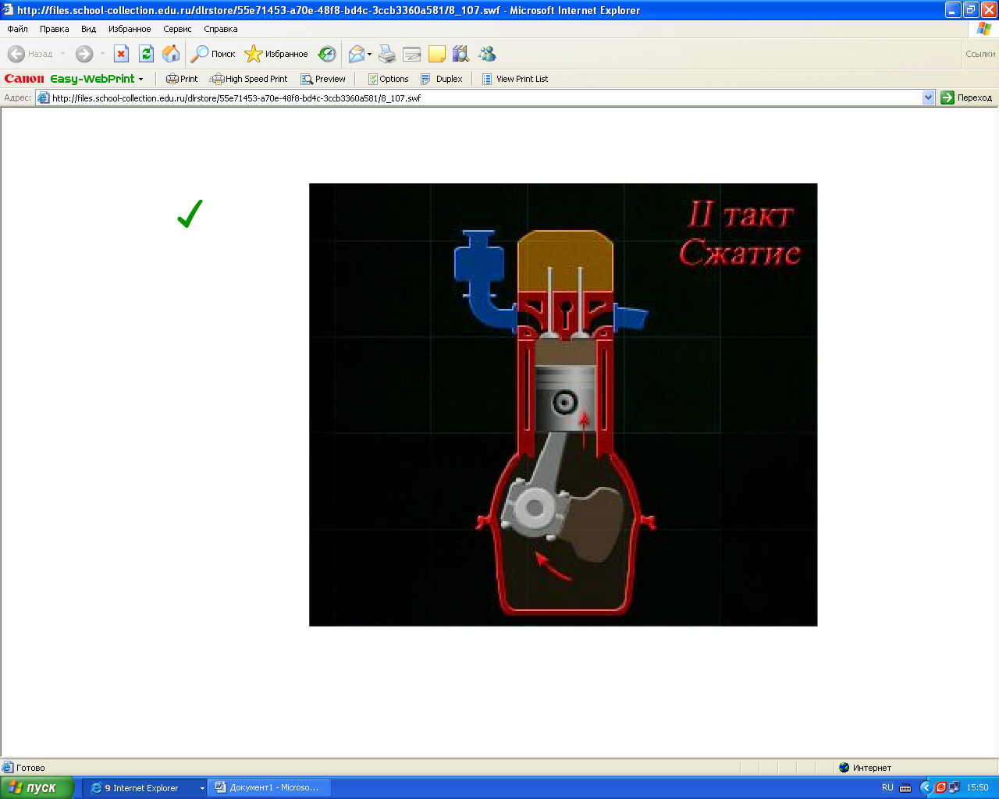
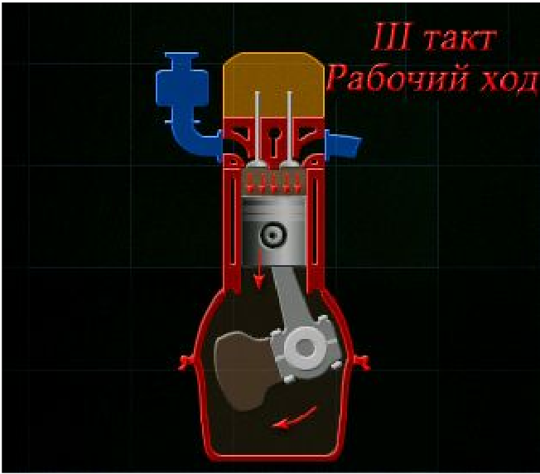
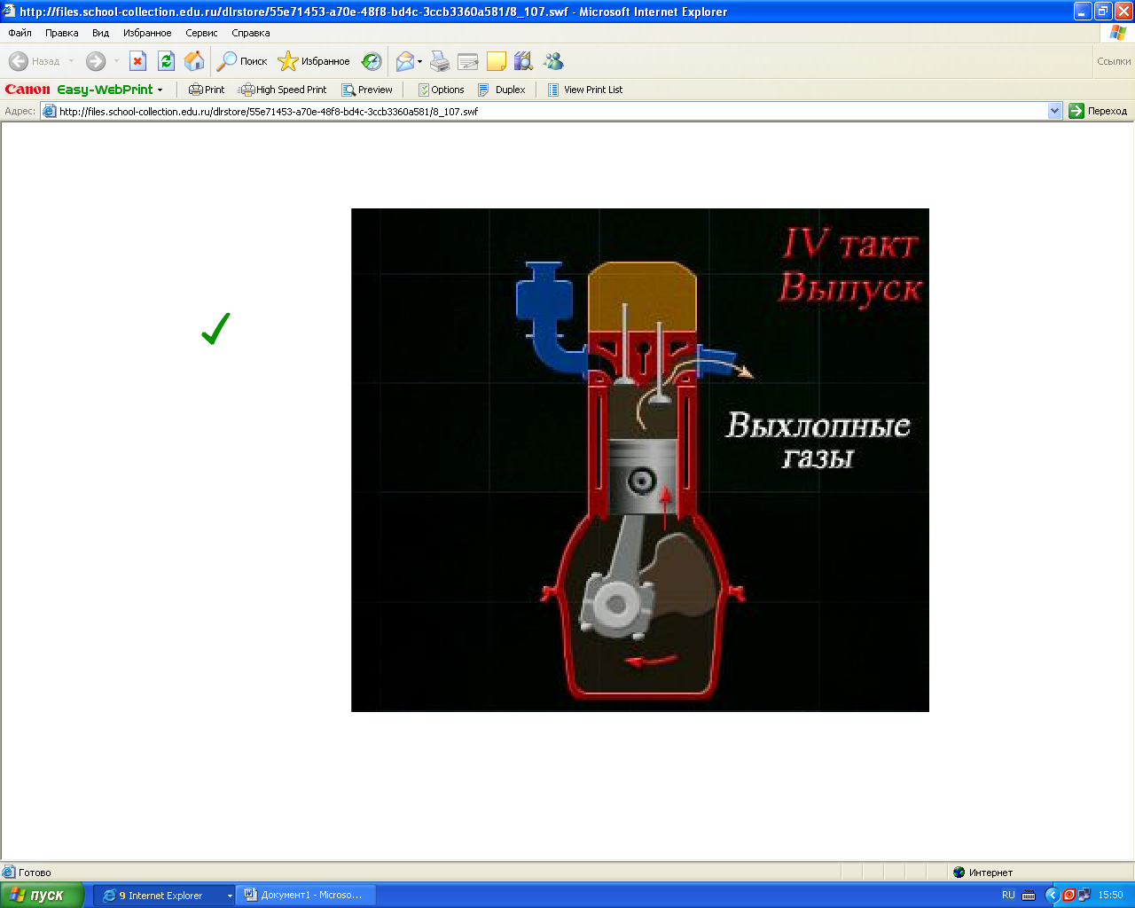
ПРИНЦИП ДЕЙСТВИЯ ДВИГАТЕЛЯ ВНУТРЕННЕГО СГОРАНИЯ

Slide 30
ЦИКЛ РАБОТЫ КАРБЮРАТОРНОГО ДВИГАТЕЛЯ
Объяснение и демонстрация работы каждого такта ДВС сопровождается вычерчиванием Р-V диаграммы
1 – 2 – изобарное расширение (впуск горючей смеси) Т₁ < Т₂ ,Q₁₂ = А₁₂ + ∆U₁₂
Q₁₂>0
2 – 3 – адиабатное сжатие горючей смеси Q₂₃ =0
А ₂₃ < 0, А ₂₃ = - ∆U₂₃ , ∆U₂₃ >0, Т₃ > Т₂
3 – 4 – изохорное нагревание (взрыв горючей смеси) Т₃ < Т₄ , ∆U₃ ₄= Q₃₄ >0
4 – 5 – адиабатное расширение газа Q₄₅ =0
A₄₅ >0, A₄₅= -∆U₄₅ , ∆U₄₅ < 0, Т₅ < Т₄ 3 – 4 – 5 – рабочий ход
5 – 2 – 1 – выпуск отработанных продуктов
5 – 2 – изохорное охлаждение Т₂ < Т₅ ,
∆U₅₂= Q₅₂ < 0
2 – 1 – изобарное сжатие
Т₁ < Т₂ , Q₂₁ = А₂₁ + ∆U₂₁ , Q₂ ₁< 0
Р
4
А _{мех} = S₂₃₄₅
Q₃₄
3
5
1
2
Q ₅₂
0
V
V₁
V₂
∆U _{за цикл}=0

Slide 31
ЗАКРЕПЛЕНИЕ ИЗУЧЕННОГО
Объяснить диаграмму работы дизеля используя первый закон термодинамики.
Преимущество дизельного двигателя перед карбюраторным?
Каковы общие недостатки всех поршневых двигателей?
Человек - тепловой двигатель?

Slide 32
ЦИКЛ РАБОТЫ ДИЗЕЛЯ
Р
1 – 2 – изобарное расширение (впуск воздуха) Т₁ < Т₂ , Q₁₂ = А₁₂ + ∆U₁₂
Q₁₂>0
2 – 3 – адиабатное сжатие воздуха Q₂₃ =0
А ₂₃ < 0, А ₂₃ = - ∆U₂₃ , ∆U₂₃ >0, Т₃ > Т₂
3 – 4 - изобарное нагревание (подача и сгорание топлива)
Т₃ < Т₄ , А₃₄ +∆U₃ ₄= Q₃₄ >0
4 – 5 – адиабатное расширение газа
Q₄₅=0 (рабочий ход) A₄₅ >0, A₄₅= -∆U₄₅
∆U₄₅ < 0, Т₅ < Т₄
3 – 4 – 5 – рабочий ход
5 – 2 – 1 – выхлоп
5 – 2 – изохорное охлаждение Т₂ < Т₅ ,
∆U₅₂ < 0 , ∆U₅₂= Q₅₂ < 0
2 – 1 – изобарное сжатие
Т₁ < Т₂ , Q₂₁ = А₂₁ + ∆U₂₁ , Q₂ ₁ < 0
Q₃₄
А _{мех} = S₂₃₄₅
3
4
5
Q₅₂
1
2
0
V
V₁
V₂
∆U _{за цикл}=0

Slide 33
ПРЕИМУЩЕСТВО ДИЗЕЛЬНОГО ДВИГАТЕЛЯ
Большая экономичность - меньший удельный расход топлива
Более дешевое топливо
Больше КПД

Slide 34
ОБЩИЕ НЕДОСТАТКИ ПОРШНЕВЫХ ДВИГАТЕЛЕЙ
Неравномерность хода (из четырех тактов только один рабочий)
Сложное возвратно–поступательное движение поршня, создающие неравномерные нагрузки, вибрацию
Необходимость специального устройства для получения вращательного движения

Slide 35
ЧЕЛОВЕК – ТЕПЛОВОЙ ДВИГАТЕЛЬ!
ШОКОЛАД - ТОПЛИВО

Slide 36
ДОМАШНЕЕ ЗАДАНИЕ
П.33-35, вопросы А. А.Пинский, Упр.35(1,2), записи в тетради
Принцип работы турбин. Начертить диаграмму и объяснить все процессы, используя первый закон термодинамики.
Пути повышения КПД.
Выписать формулы КПД.

Slide 37
РЕШЕНИЕ ЗАДАЧ №1
Определить КПД замкнутого термодинамического цикла, представленного на рисунке. Рабочее тело – двухатомный газ.
Р
2
3
2Р₀
1
Р₀
0
V
V₀
3V₀

Slide 38
АЛГОРИТМ
Записать формулу КПД.
Определить на каких участках газ получает теплоту.
Применить первый закон термодинамики к этим участкам.
Найти количество теплоты, полученное газом.
Определить на каких участках газ отдает теплоту.
Применить первый закон термодинамики к этим участкам.
Найти количество теплоты, отданное газом.
Найти механическую работу (S₁₂₃ ) .
Подставить формулу КПД.
Проанализировать ответ.

Slide 39
РЕШЕНИЕ ЗАДАЧ №2
В идеальной тепловой машине газ отдает холодильнику 55% теплоты, полученной от нагревателя. Определите температуру холодильника, если температура нагревателя 327⁰С. Чему равна механическая работа?

Slide 40
Рефлексия
Заполнить анкету
1.На уроке я работал | активно / пассивно
2.Своей работой на уроке я | доволен / не доволен
3.Урок для меня показался | коротким / длинным
4.За урок я не | устал /не устал
5.Мое настроение стало | лучше / хуже
6.Материал урока мне был | полезен / бесполезен понятен / не понятен интересен / скучен
7.Домашнее задание мне кажется | легким / трудным интересно/ неинтересно

